Slide 1
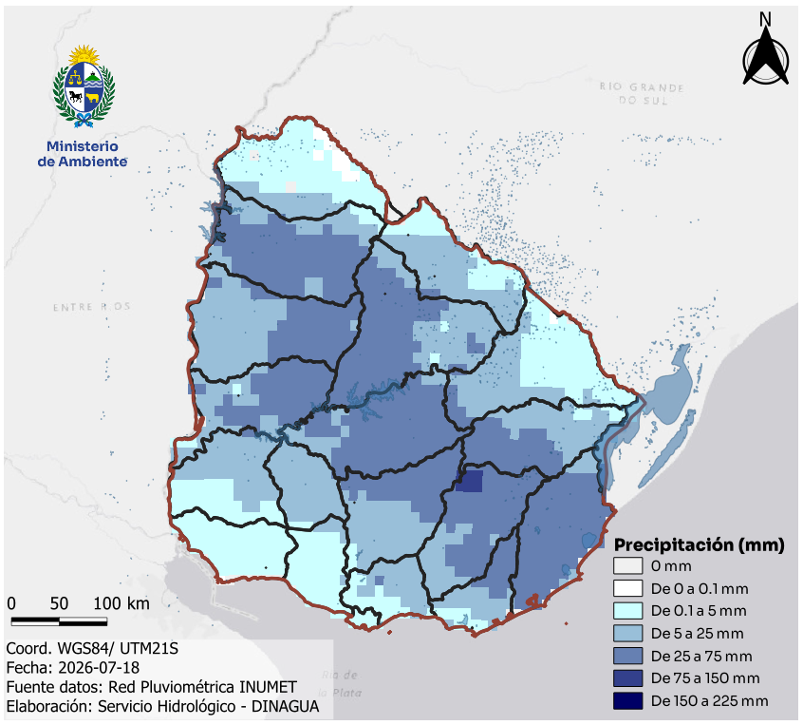
Estado hidrológico actual
Fecha emisión: Sábado, 18 de julio de 2026
Acumulados de lluvia que rondan entre 25 a 75 mm en los últimos dos días (16 y 17 julio) en la zona noreste, este y centro del país.
Condiciones antecedente de humedad de suelo en el rango por debajo de lo normal en la zona norte, noreste, este y sur del país. En la zona centro condiciones de humedad dentro del rango normal para la época del año.
Hasta la emisión de este informe, se observa un incremento leve del caudal del río Tacuarembó en Paso Manuel Diaz. En el resto de sitios monitoreo de la red hidrométrica nacional, NO se registran incrementos de nivel significativos en los ríos y arroyos.
CTM-Salto Grande reporta vertedero cerrado y que el caudal medio diario evacuado variará entre 6500 y 4000 m³/s. Nivel del río
UTE reporta que el caudal a evacuar en la represa Constitución variará entre 132 a 405 m³/s
Periodo: 07:00 horas 16 Julio hasta 07:00 horas 18 Julio 2026

Slide 2
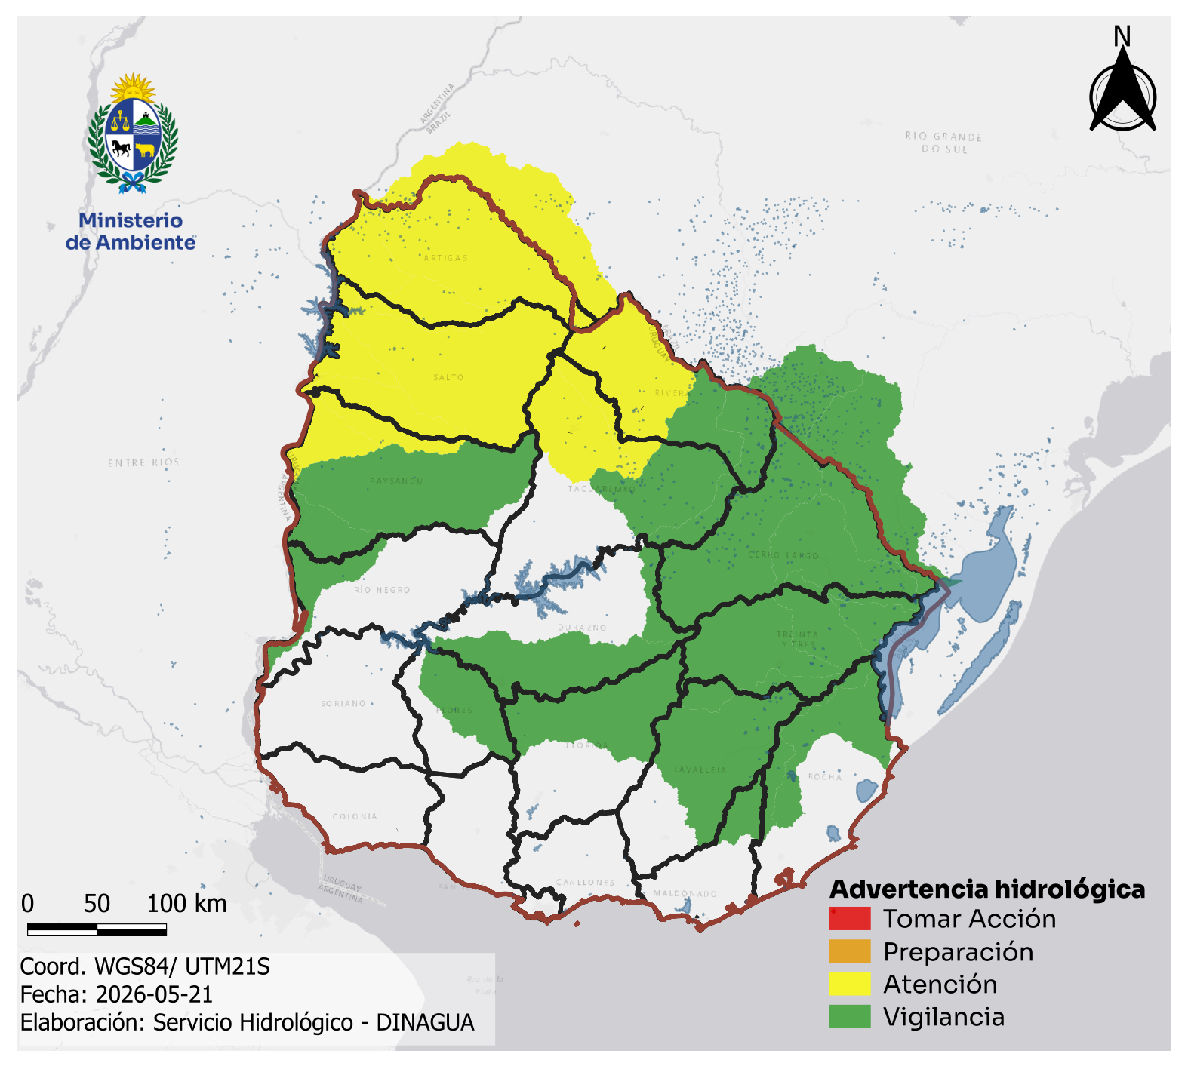
Advertencia hidrológica por Inundaciones
Fecha emisión: jueves, 21 mayo 2026 – Próxima actualización: viernes, 22 de mayo de 2026
Vigilancia
Se espera que el río aumente su nivel en las próximas horas aunque se mantendría por debajo de la cota de aviso (6.05 m) entre el 28 y 29 octubre 2025. La posibilidad de afectación a vivienda (cota seguridad 8.20 m) es baja.
Atención
Debido a las lluvias registradas, es esperable incrementos de nivel en los ríos y arroyos que aportan al río Uruguay (Río Queguay) en los departamentos de Paysandú y Río Negro. No se descarta algún impacto puntual en dichos departamentos, como por ejemplo: corte de rutas o anegamiento.
Preparación
Se recomienda vigilancia a las condiciones meteorológicas y niveles aguas arriba. En el caso de cambio de situación se actualizará el pronóstico
Tomar acción:
Incrementos de nivel en los ríos Cuareim, Santa Lucia, Rosario, Daymán, Arapey, San José y afluentes al tramo inferior del río Negro. Se recomienda vigilancia en los niveles de agua aunque no se espera afectaciones generalizadas por inundaciones.

